Slide 1
স্বাগতম

Slide 2
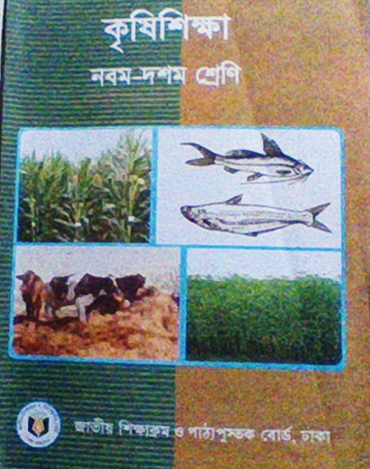
শিক্ষক পরিচিতি
পাঠ পরিচিতি
বিনয় কুমার পান্ডে
সহকারী শিক্ষক
ননীক্ষীর উচ্চ বিদ্যালয়
মুকসুদপুর, গোপালগঞ্জ।
মোবাইল – ০১৭১৫-৬২০৭৮১
কৃষিশিক্ষা
শ্রেনীঃ নবম
৫ম অধ্যায়
পাঠের বিষয়ঃ ম্যানগ্রোভ বন

Slide 3
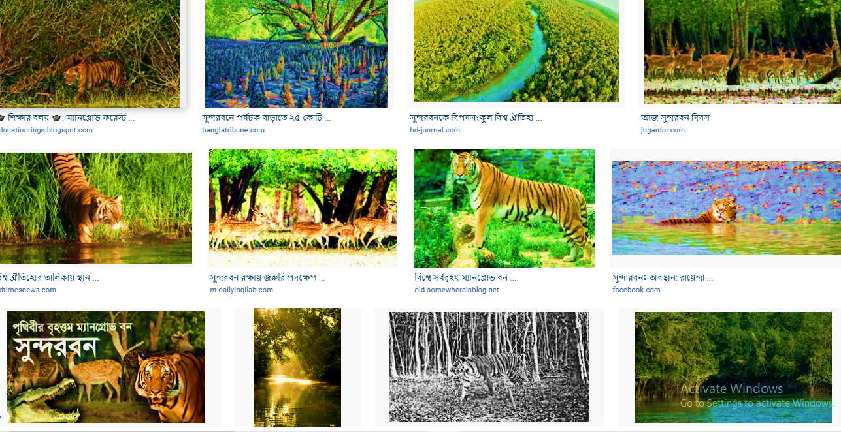
নিচের ছবিগুলো লক্ষ করঃ

Slide 4
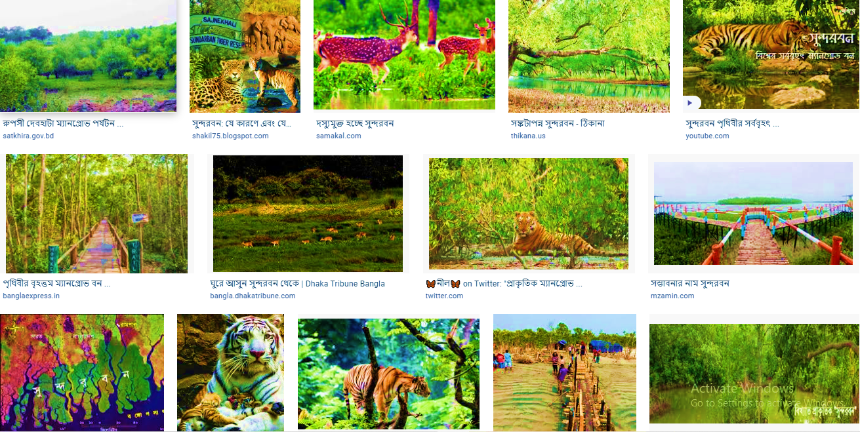
ম্যানগ্রোভ বন

Slide 5
এ পাঠ শেষে শিক্ষার্থীরা----
১।ম্যানগ্রোভ বন কি তা বলতে পারবে।
২। ম্যানগ্রোভ বনের শ্রেনীবিভাগ করতে পারবে।
৩। ম্যানগ্রোভ বনের প্রধান প্রধান বৃক্ষ সমন্ধে জানতে পারবে।
৪। ম্যানগ্রোভ বনের প্রাণী সমন্ধে ধারনা লাভ করতে পারবে।

Slide 6
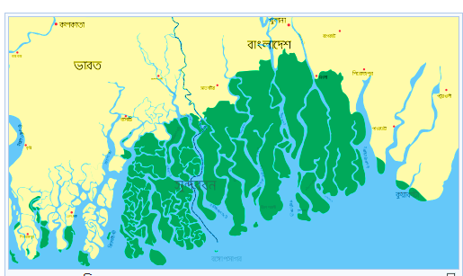
ম্যানগ্রোভ বন
সমুদ্রোপক‚লীয় এলাকায় লবণাক্ত পানি বেষ্টিত বনভূমিকে ম্যানগ্রোভ বন বলে। পৃথিবীর বিভিন্ন অঞ্চলে প্রায় ৫০টি প্রাকৃতিক ম্যানগ্রোভ বন রয়েছে। আমাদের দেশের সমগ্র দক্ষিণাঞ্চল জুড়ে রয়েছে বঙ্গোপসাগরের উপক‚ল। এই উপক‚লীয় অঞ্চলে ম্যানগ্রোভ বন রয়েছে যা দেশের সমগ্র বনভূমির প্রায় অর্ধেক

Slide 7
একক কাজ
ম্যানগ্রোভ বন কি? সময়ঃ ৫মিঃ
Notes:
পাঁচি

Slide 8
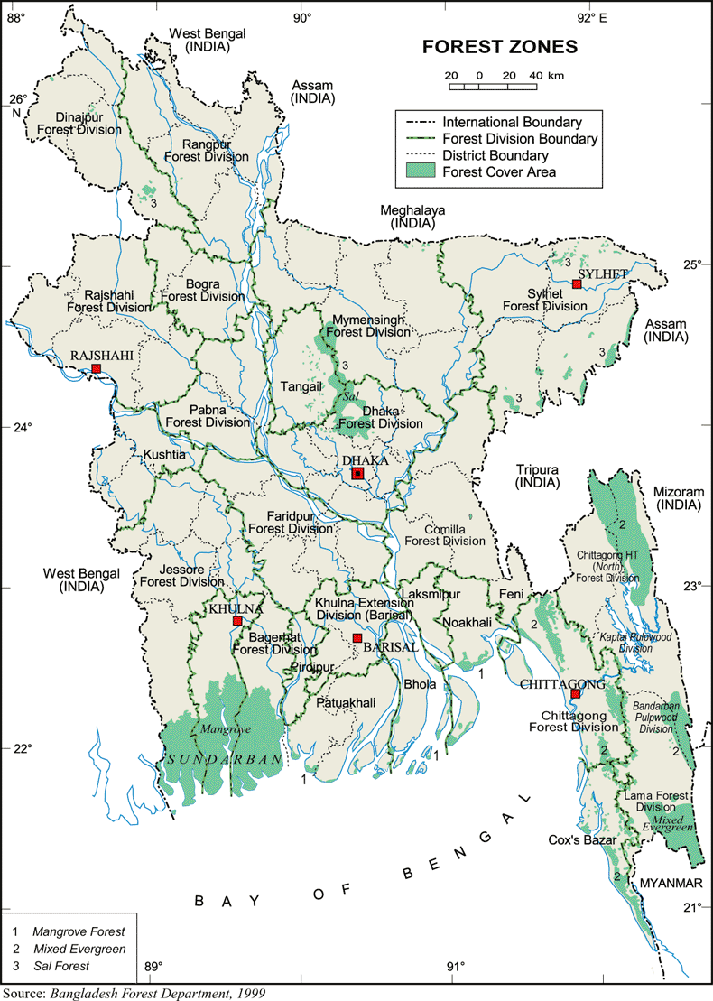
ম্যানগ্রোভ বনের শ্রেণীবিভাগঃ
বাংলাদেশে তিনটি যায়গায় ম্যানগ্রোভ বনভূমি রয়েছে। যথাঃ-
চকোরিয়া সুন্দরবন
টেকনাফ উপকূল
বৃহত্তর সুন্দরবন

Slide 9
জোড়ায় কাজ
ম্যানগ্রোভ বনের শ্রেণীবিভাগ বর্ণনা কর।

Slide 10
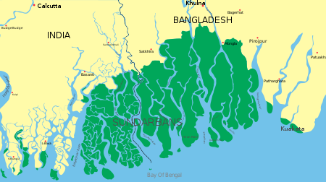
ম্যানগ্রোভ বনের অবস্থানঃ
অবস্থান: খুলনা, বাগেরহাট ও সাতক্ষীরা জেলায় অবস্থিত পৃথিবীর একক বৃহত্তম প্রাকৃতিক ম্যানগ্রোভ বন হচ্ছে আমাদের সুন্দরবন। বঙ্গোপসাগরের কোল ঘেঁষে এ বন অবস্থিত।
পরিমাণ: প্রায় ৬,০১,৭০০ হেক্টর যা দেশের আয়তনের ৪.১৩% এবং বন অধিদপ্তর নিয়ন্ত্রিত বনভূমির ৩৮.১২%।

Slide 11
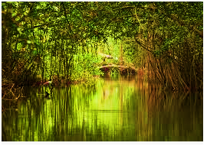
ম্যানগ্রোভ বনের উল্লেখযোগ্য উদ্ভিদও প্রাণীঃ
উদ্ভিদ প্রজাতি: সুন্দরী, গেওয়া, কেওড়া, পশুর, বাইন, কাকড়া ইত্যাদি এ বনের প্রধান প্রধান বৃক্ষ প্রজাতি।
বন্যপ্রাণী: এ বনের উল্লেখযোগ্য বন্যপ্রাণী হচ্ছে রয়েল বেঙ্গল টাইগার, হরিণ, বানর, শুকর, কুমির, ডলফিন, গুইসাপ, অজগর, হরিয়াল, বালিহাঁস, গাংচিল, বক, মদনটাক, মরালিহাঁস, চখা, ঈগল, চিল মাছরাঙা ইত্যাদি।

Slide 12
মূল্যায়ন
১। ম্যানগ্রোভ বন কি?
২।বাংলাদেশে কয়টি যায়গায় ম্যানগ্রোভ বন রয়েছে?
৩।ম্যানগ্রোভ বনের উল্লেখযোগ্য উদ্ভিদ কি কি?
৪। ম্যানগ্রোভ বনের উল্লেখযোগ্য প্রাণী কি কি?

Slide 13
বাড়ির কাজ
বাংলাদেশে ম্যানগ্রোভ বনের উল্লেখযোগ্য উদ্ভিদ ও প্রাণীর একটি তালিকা তৈরি করে আনবে।

Slide 14
ধন্যবাদ

